Slide 1

Nir Bakish
Noa Benita Vidal
CISO 56

Slide 2

Was founded in 1901 and is now part of the U.S. Department of Commerce.
Mission - To promote U.S. innovation and industrial competitiveness by advancing measurement science, standards, and technology in ways that enhance economic security and improve our quality of life.
Today, NIST measurements support the smallest of technologies to the largest and most complex of human-made creations.

Slide 3
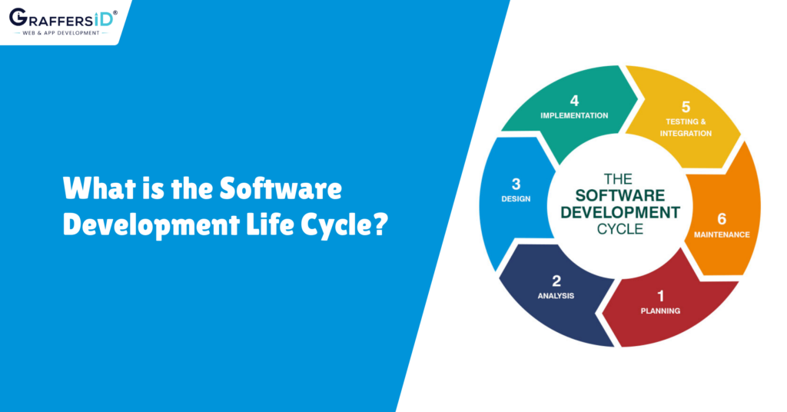
THE SYSTEM DEVELOPMENT LIFE CYCLE (SDLC)
The SDLC is the overall process of developing, implementing, and retiring information systems through a multistep process from initiation, analysis, design, implementation, and maintenance to disposal.
Applying the risk management process to system development enables organizations to balance requirements for the protection of agency information and assets with the cost of security controls and mitigation strategies throughout the SDLC.

Slide 5

Step 1
מה הלקוח צריך?
מה אפשר לעשות בשביל זה?
האם עלינו ליצור מוצר חדש או
לשפץ את הקיים?
חשוב שצוות הפיתוח יבין את הלו"ז ומה הלקוח מצפה לקבל בסוף (תוצר סופי)

Slide 6
2 - analysis
זהו שלב חיץ בין תכנון לפעולה כאשר אנו מנתחים את הדרישות והרעיונות. בדומה לתכנון חופשה, כאשר אתה צריך לפרוס את החפצים שלך ולחשוב מה לקחת איתך, שלב ההגדרה עוזר לחסוך לך זמן וכאבי ראש בעתיד. זה כמו אור ירוק לפרויקט שלך.

Slide 7
3 - design
בשלב התכנון, המפתחים שלנו יוצרים "שלד" של הפרויקט בהתאם לדרישות. הם מגדירים את הטכנולוגיות המשמשות, הכלים, זרימות העבודה, היחסים בין חלקים שונים של הפרויקט, מבני מסדי נתונים, זרימות נתונים וכו'. כתוצאה מכך, אנו יוצרים מסמך מפרט דרישות תוכנה, מפת דרכים של הפרויקט שלך, - תיאור יסודי של מה ואיך לעשות מנקודת מבט טכנית. זהו מסמך מתמשך שבו אנו מוסיפים את כל מה שאנו עושים. זה עוזר לצוות שלנו לראות אם אנחנו בדרך הנכונה לפני שאנחנו מתחילים לממש את הפרויקט. בשלב זה אנו מסכימים על כל הפרטים ומספקים מחיר סופי ולוח זמנים לפרויקט.

Slide 8
4 - implementation
זהו החלק הארוך ביותר של SDLC, אך לא הקשה ביותר בתנאי שהשלבים הקודמים נעשו כהלכה. ברגע שצוות הפיתוח מקבל את מפרט הדרישות הסופי, מפתחי התוכנה שלנו ממשיכים ליצור את התוכנה בפועל. משימות הקידוד מואצלות בתוך הצוות בהתאם לתחום המומחיות שלהם.

Slide 9
5 – TASTING & INTERATION
האם התוכנה שבנינו אכן עובדת? זו השאלה שהצוות שלנו שואל לאורך כל תהליך פיתוח התוכנה. ב-Civenty, אנו בודקים כל רכיב בודד של המערכת כדי לוודא שכל החלקים פועלים יחד כראוי. אם מופיע באג כלשהו, ​​המשימה מועברת בחזרה לצוות הפיתוח. בדיקה היא תהליך מתמשך שנמשך עד שהתוכנה נקייה מבאגים.

Slide 10
6 - DEPLOYMENT
זה השלב שבו העולם פוגש את המוצר שלך. התוכנה ללא באגים נשלחת לשוק לבדיקת בטא. הוא מאפשר לבדוק האם המוצר הסופי עומד בדרישות ויש בו מקום לשיפורים מנקודת המבט של משתמש הקצה. הפריסה יכולה להתרחש גם בכמה שלבים כאשר אנו משחררים רק את החלקים של המוצר שלך כדי לבדוק אם הם ניתנים לביצוע. הצוות שלנו אוסף משוב, מתקן באגים אם נמצאו. לאחר מכן, הגרסה הסופית של המוצר מתגלגלת.

Slide 11
7 - MAINTENANCE
אולי נראה שעבודת היזם מסתיים תוך זה, אבל זה לא נכון. יש לעדכן את המוצר. אם יש מטרות שאפתניות ואתה רוצה לשפר את הקוד שלך באינטרנט ללא הרף, הצוות שלנו מוכן לעזור לך לתחזק את העדכון ולהטמיע את כל העדכונים הדרושים. תחזוקה אינה השלב האחרון במחזור החיים של פיתוח התוכנה. אם המוצר ימשיך להתפתח, המחזור מתחיל מחדש.

Slide 12
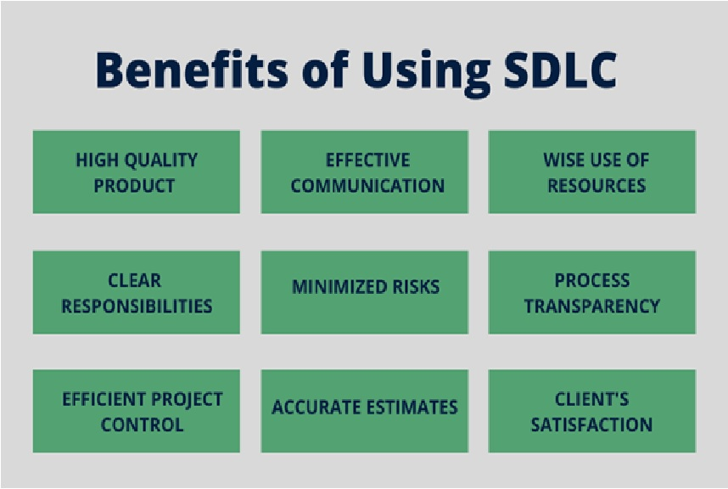

Slide 13
How is NIST discussing it
1
זיהוי מוקדם
הפחתה של פרצות אבטחה ובעיות עם תצורה של מערכות וכתוצאה מכך עלויות נמוכות יותר ליישום אבטחה בקרות והפחתת נקודות תורפה
2
אתגרים הנדסיים
מודעות לאתגרים הנדסיים פוטנציאליים הנובעים מרגולציה אבטחתית
3
"לא צריך להמציא את הגלגל"
שימוש בשירותי אבטחה קיימים ושימוש חוזר באסטרטגיות וכלי הגנה יפחיתו את עלויות הפיתוח וישפרו את רמת האבטחה של המערכת באמצעות יישום שיטות וטכניקות מוכחות

Slide 14
How is NIST discussing it
4
ניהול סיכונים וקבלת החלטות
ניהול סיכונים לתהליך פיתוח מאובטח בשלב המקדים יסייע בתהליך קבלת ההחלטות של ההנהלה
5
שיקוף החלטות אבטחה להנהלה
החלטות בנושא האבטחה נדרשות להיות משוקפות לדרג ההנהלה לאורך כל שלבי הפיתוח
6
הגברת האמון במערכות האבטחה הקיימות
מצד הארגון ומצד הלקוח
אמון כמנוע צמיחה

Slide 15
How is NIST discussing it
7
השלם האבטחתי
הפרדת מענה האבטחה לתתי נושאים עלולה לפגוע ביעילות המענה האבטחתי
נדרש לשלב את מענה האבטחה לאורך כל שלבי הפיתוח ובכלל המערכות

Slide 16
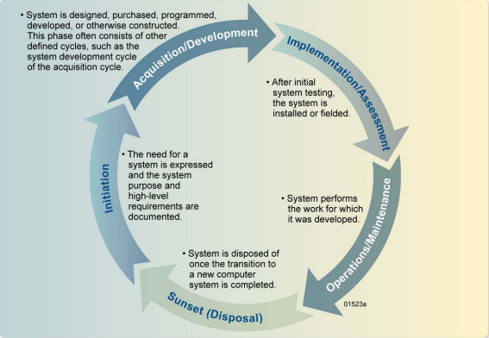
HOW SHOULD SDLC BE IMPLEMENTED IN AN ORDANIZATION

Slide 17
INITIATION PHASE – שלב הייזום
מתייחס לשלב 1+2 (תכנון)
מתחיל עם זיהוי תפקידי האבטחה המרכזיים שיש לבצע בפיתוח המערכת תוך התייחסות למידע שיש לעבד לשדר או לאחסן
שיקולי האבטחה הינם המפתח לשילוב מוקדם של דרישות האבטחה כדי להבטיח שאיומים, דרישות ומגבלות פוטצניאליות בפונקציונליות ובאינטגרציה יבואו לידי ביטוי
בשלב זה נתייחס גם לדרישות סודיות, אמינות וזמינות המידע
יש להתייחס בשלב זה גם לסוגיות של פרטיות המידע
תכנון מוקדם בתחום האבטחה יוביל לחיסכון בעלויות ובזמן העבודה באמצעות ניהול תקין של ניהול הסיכונים למוצר
HOW SHOULD SDLC BE IMPLEMENTED IN AN ORDANIZATION

Slide 18
DEVELOPMENT PHASE – שלב הפיתוח
מתייחס לשלב 3
פעילות האבטחה המרכזית בשלב זה הינה ביצוע הערכת סיכונים ומימוש התוצאות כדי להשלים את בקרות האבטחה הבסיסיות.
כולל – ניתוח דרישות אבטחה, בדיקות פונקציונליות של מע' האבטחה, יצירת מסמכי תכן למערכות האבטחה ולתכנן את ארכיטקטורת האבטחה.
בשלב זה נתייחס גם לאופן בו נגביל את השימוש במערכות במצבי סיכון גבוה.
HOW SHOULD SDLC BE IMPLEMENTED IN AN ORDANIZATION

Slide 19
Implementation Phase – שלב היישום וההטמעה
מתייחס לשלב 4 + 5
יישום והטמעה של מערכות ההגנה במערכת.
בשלב זה יבוצעו בדיקות תקינות ויישום של מערכות האבטחה, כולל ביקורת ובדיקות לפני הפעלת המערכת כדי לוודא שהמוצר עומד בדרישות התכן האבטחתיות.
בקרות – יש לוודא שתהליכים שנוספו ואינם תוכננו בשלב הראשון (תכנון) אינם פוגעים או מבטלים את מענה האבטחה הקיים.
יש לעדכן את ממצאי הביקורות משלב זה את דרג ההנהלה לטובת תיעוד.
HOW SHOULD SDLC BE IMPLEMENTED IN AN ORDANIZATION

Slide 20
Operations/Maintenance Phase – שלב התפעול
מתייחס לשלב 6
מאחר ובשלב זה נעשים לרוב שינויים, נדרש לפקח על ביצועי המערכת כדי להבטיח שהם מתכתבים עם דרישות האבטחה שהוגדרו בשלב התכנון
יש לתעד כל שינוי מוצע או ממשי בתכנית האבטחה של המערכת
HOW SHOULD SDLC BE IMPLEMENTED IN AN ORDANIZATION

Slide 21
Disposal Phase– שלב הגריטה
שלב זה מתייחס לתכניות לגריטת המערכת (ולעיתים הגירה) לקראת מעבר למערכת חדשה.
שלב הגריטה מבטיח סיום מסודר של שימוש במערכת ושומר על חיוניות המידע כך שחלק ממנו או כולו יופעל מחדש בעתיד במידת הצורך.
הסיכון העיקרי בשלב זה הינו חשיפה לא מורשת ודלף מידע.
לפי NIST, אין "סוף למערכת". בדר"כ מתבצע תהליך NG.
ישנן הרבה דרישות אבטחה שניתנו למערכת ה"מקור" ויהיו רלוונטיות גם למערכת הבאה.
HOW SHOULD SDLC BE IMPLEMENTED IN AN ORDANIZATION

Slide 22
Takeaways
מחזור החיים של פיתוח התוכנה מספק את רמת השליטה הגבוהה ביותר על הפרויקט
המפתחים מקצועיים ומודעים לתהליכי האבטחה בפיתוח – יודעים מראש מה רוצים מהם
כל הצדדים מסכימים מראש (פיתוח, תפעול ואבטחה)
SDLC היא נק' ההתחלה – יש לבצע התאמות ייעודיות לכל ארגון ומוצר

Slide 23
QUESTIONS?

